Slide 1
시스템 모듈 상세 설계 – Server (1/6)
15
1. arduinoConn.php
01
02
기 능
03
- 아두이노와 DB연동
04
다루는 정보
05
- $conn : DB와 연결 확인
- $servername : 서버 주소
- $username : 사용자 이름
- $password : 비밀번호
- $dbname : DB이름
06
07
08
09
기록할 정보
- $servername , $username, $password, $dbname 정보

Slide 2
시스템 모듈 상세 설계 – Server (1/6)
15
1. arduinoData.php
01
02
기 능
03
- 아두이노에서 측정한 값들을 DB에 저장
04
다루는 정보
05
- $distance : IR거리센서 측정 값(재실 여부)
- $button : 버튼 PUSH 여부
- $time : 재실 후 지난 시간 측정
06
07
08
09
기록할 정보
- $distance, $button, $time 변경 사항

Slide 3
시스템 모듈 상세 설계 – Arduino (1/3)
15
1. Arduino
01
02
기 능
03
- 서버와 데이터 연동
- 사용자 재실 여부 판단
- 재실/비어있음 표시
- 이용시간 측정
- 장시간 이용중인 사용자에게 경고 표시
- 타이머 초기화
04
05
06
07
08
다루는 정보
- ssid : 연결 할 WIFI 이름
- pass : 네트워크 비밀번호
- status : WIFI 실드 상태
- server : 접속 할 서버 주소
- led : led 점등
- button : 버튼 푸쉬
09
- lcd : lcd 출력
- ir : 적외선 거리 측정
- time : IR센서 감지 후 지난 시간 계산
- distance : IR센서에서 측정 값 계산

Slide 4
시스템 모듈 상세 설계 – Arduino (2/3)
15
1. Arduino
01
02
기록할 정보
03
- WIFI 연결 상태
- IR 거리센서 측정 값
- IR 센서 감지 후 지난 시간
- 버튼 푸쉬 여부
04
05
06
07
08
고려 사항
09
- WIFI가 연결된 상태에서만 데이터 전송 가능
- IR 센서가 너무 멀리 설치할 경우 감지 불가

Slide 5
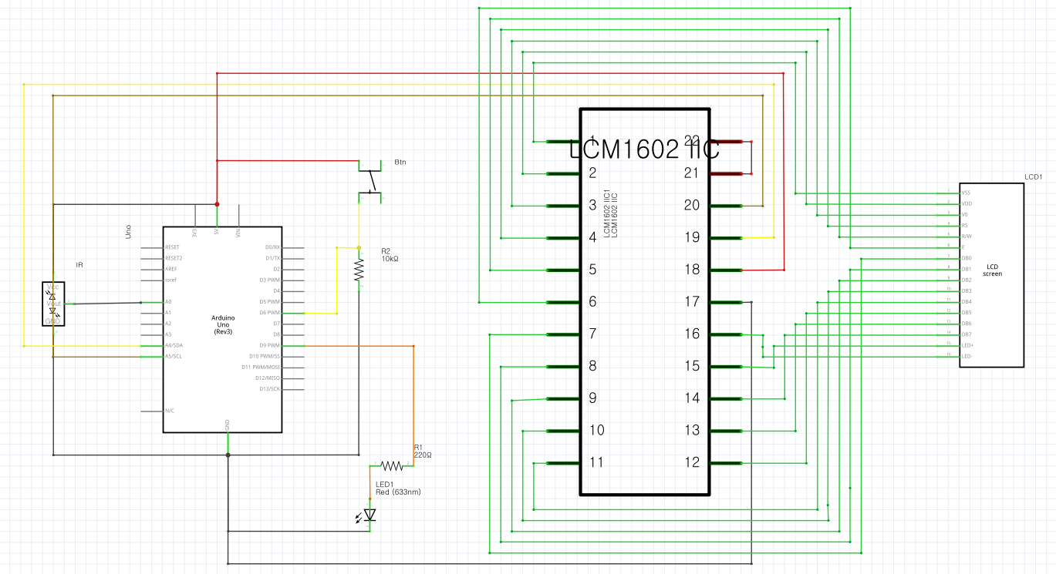
시스템 모듈 상세 설계 – Arduino (3/3)
15
1. Arduino
01
02
회로도
03
04
05
06
07
08
09

Slide 6
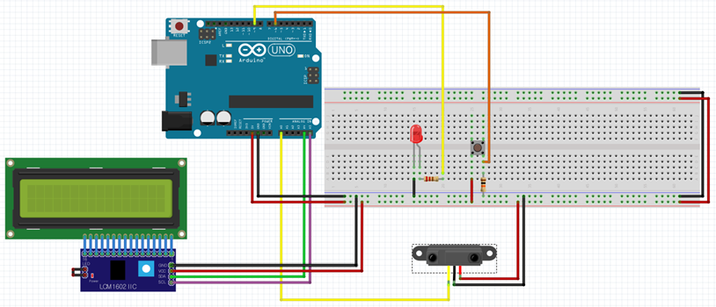
기타
03
01
Q. 아두이노랑 서버연동 예제에는 하나로 되있는거 분리시켜 놨는데 걍 합칠까?
Q. 첫페이지에 다루는정보 conn만 냅두고 나머지는 기록할 정보로 뺄까?
Q. 이 사진을 넣을까? 말까?
Q. 여기선 한 개만 구현시켜놨는데 3개 다 할까 말까?
Q. 사진을 각각 하나씩 할까? 같이할까?
(lcd, ir, led, button 각각 따로 해서 4개로 만들까 지금처럼 한번에 할까 )
아두이노 변수명 수정 요청 다 들어드립니다.
02
03
04
05
06
07
08
09

